Slide 1
Praktyki zawodowe w Rimini
ZESPÓŁ SZKÓŁ TECHNICZNYCH I OGÓLNOKSZTAŁCĄCYCH IM. S. ŻEROMSKIEGO W CZĘSTOCHOWIE
Projekt współfinansowany przez Unię Europejską w ramach programu Erasmus+

Slide 2
„Staż czyni mistrza - mobilność zagraniczna wartością dodaną w procesie kształcenia umiejętności zawodowo- organizacyjno-społecznych uczniów technikum 2018-1-PL01-KA102-048099

Slide 3
Uczestnicy projektu: Technik żywienia i usług gastronomicznych Rimini: 05.10-02.10.2019
Karolina Owczarek
Iza Hyra
Natalia Łysak
Filip Jaśkiewicz
Wiktoria Sokołowska
Klaudia Sokołowska
Kamila Juszczyk
Patrycja Barczyk
Kordian Gasiak
Andżelika Kasprza

Slide 4
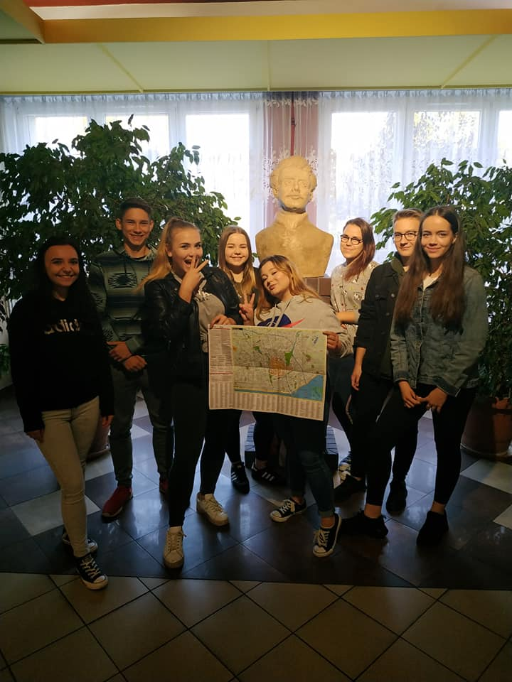
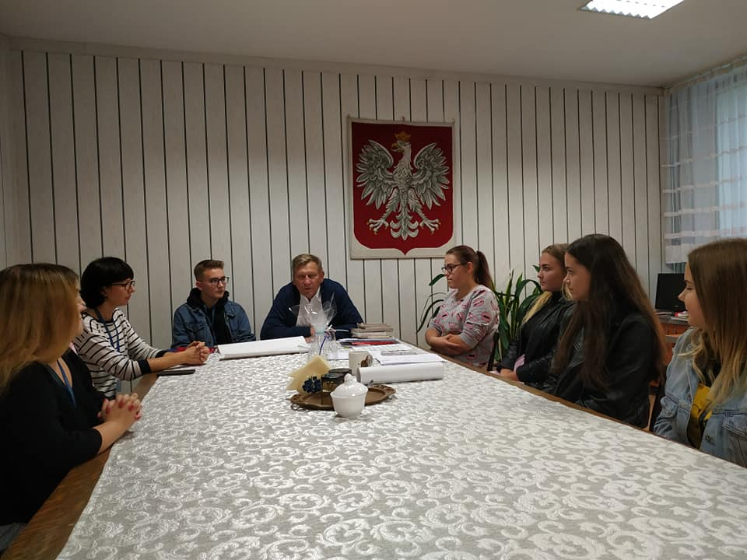
Etapy realizacji projektu
Rekrutacja uczestników
Przygotowanie językowe w kraju,
Przygotowanie pedagogiczne i kulturowe,
Szkolenie BHP

Slide 5
Etapy realizacji projektu
Przelot do Bolonii,
Czterotygodniowy staż we włoskich restauracjach,
Kurs języka włoskiego w trakcie pobytu,
Wycieczki do San Marino i Wenecji,
Powrót do kraju,

Slide 6
Etapy realizacji projektu
Test kompetencji oraz ocena praktyk,
Przygotowanie produktów projektu,
Złożenie raportu końcowego,
Upowszechnianie rezultatów projektu.

Slide 7
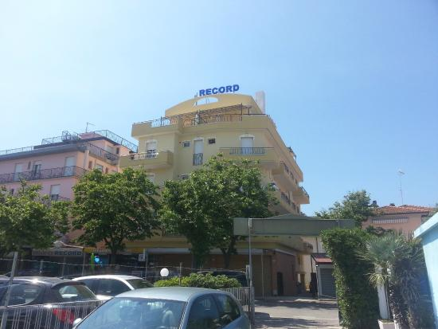
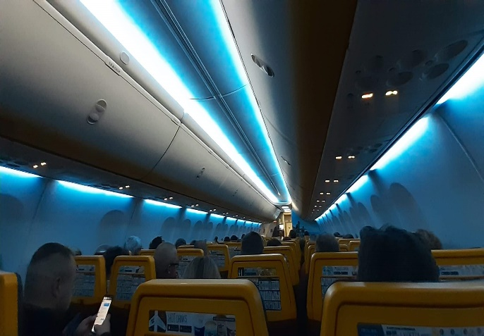
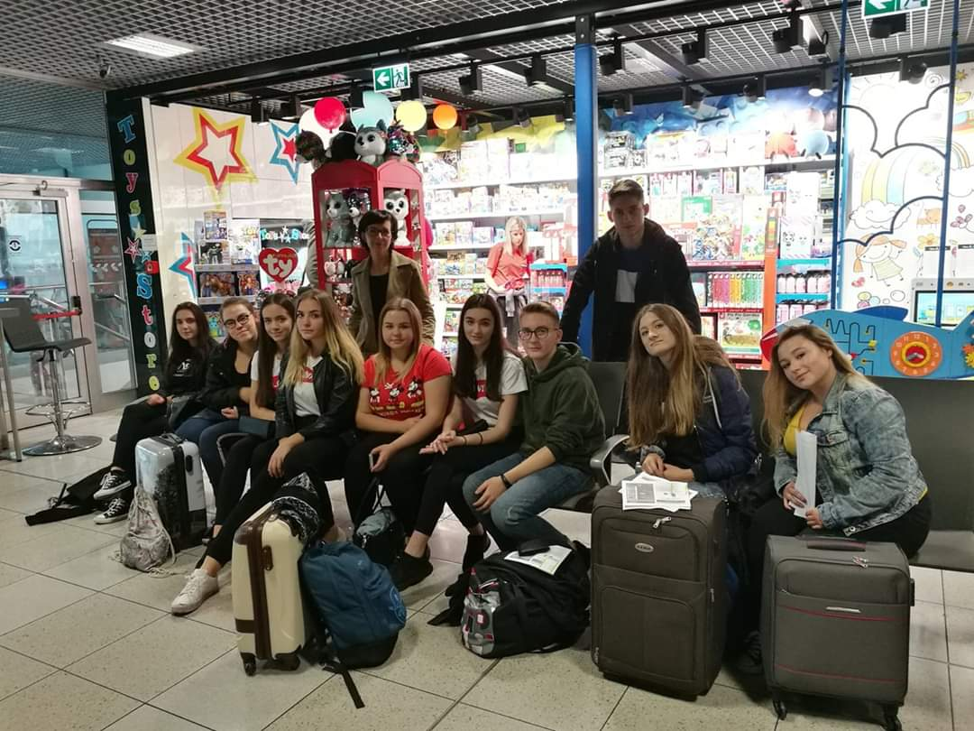
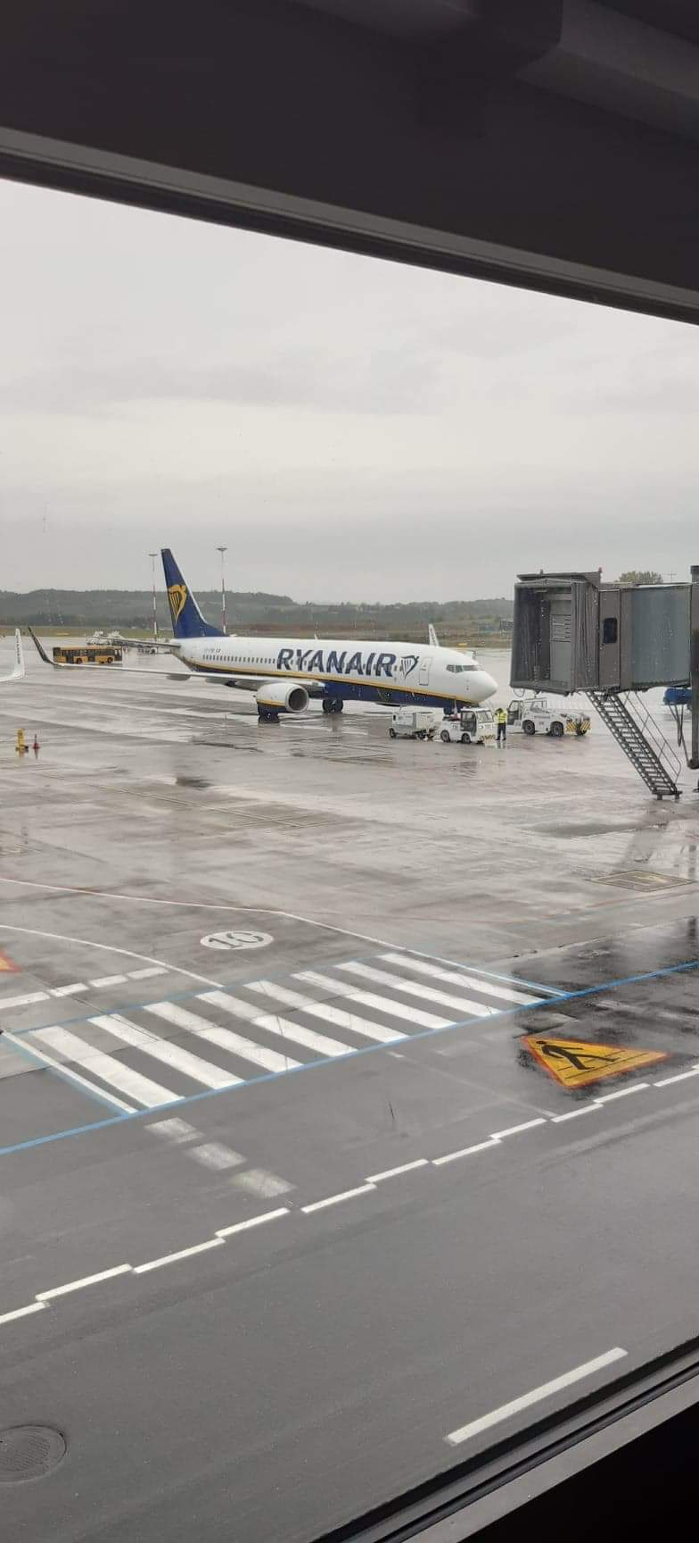
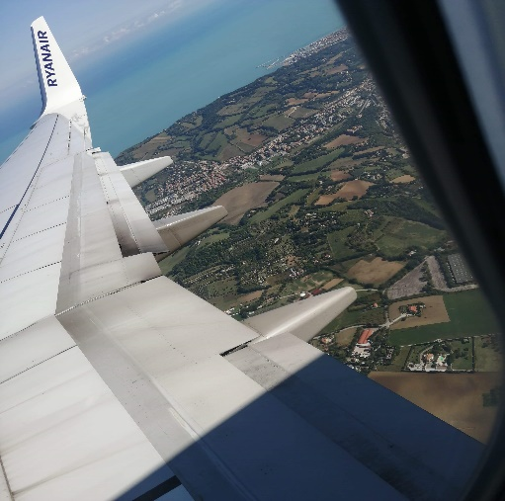
Podróż i hotel Record

Slide 8
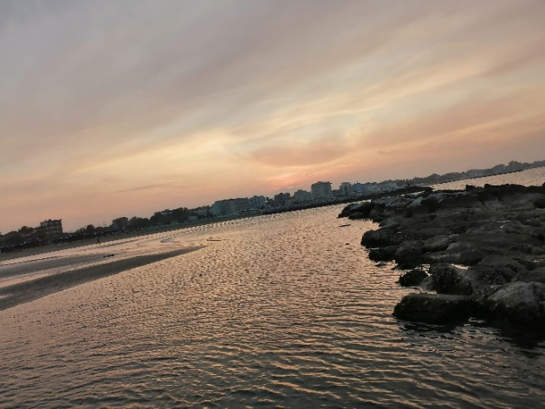
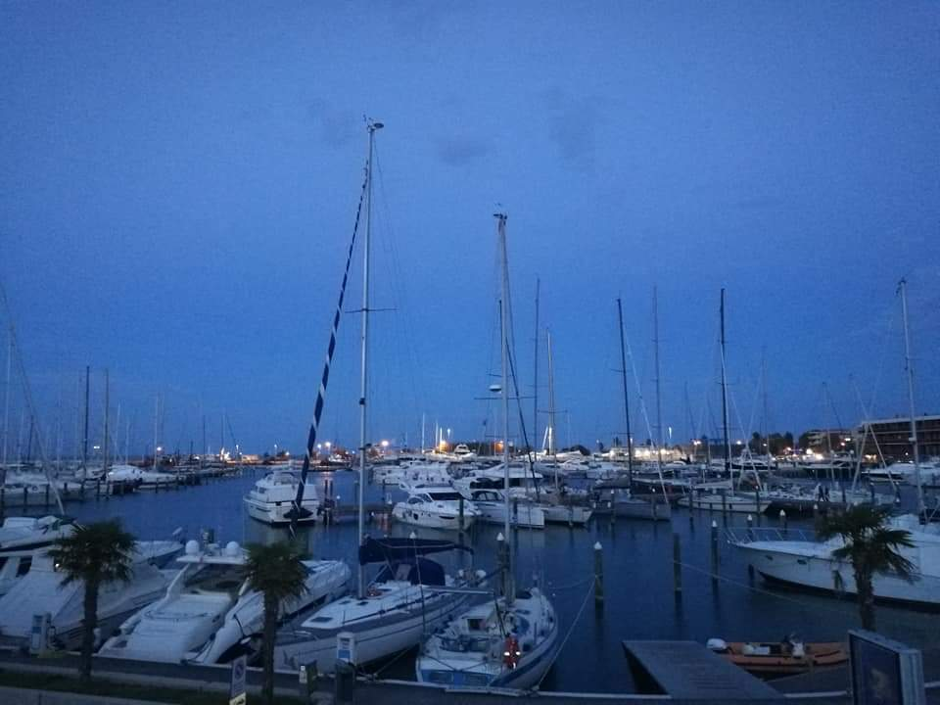
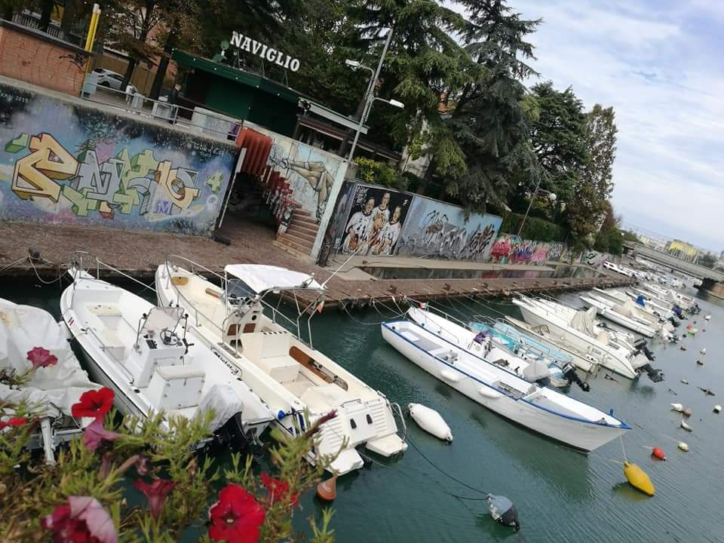
Rimini miasto turystyczne położone nad Morzem Adriatyckim

Slide 9
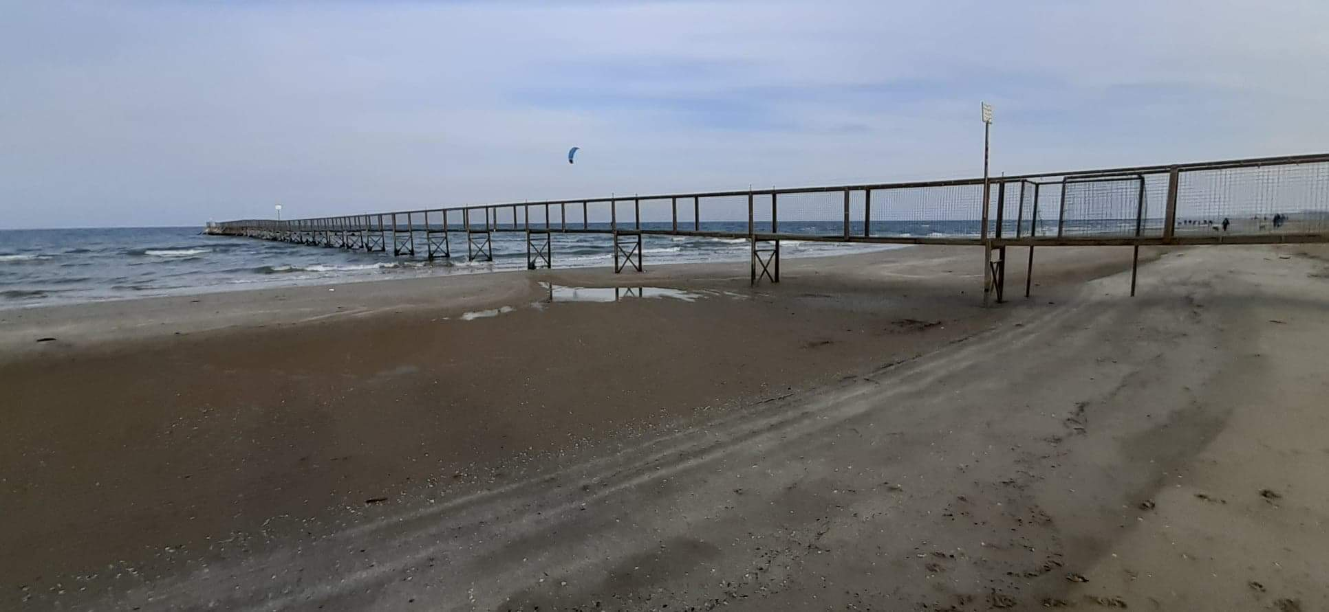
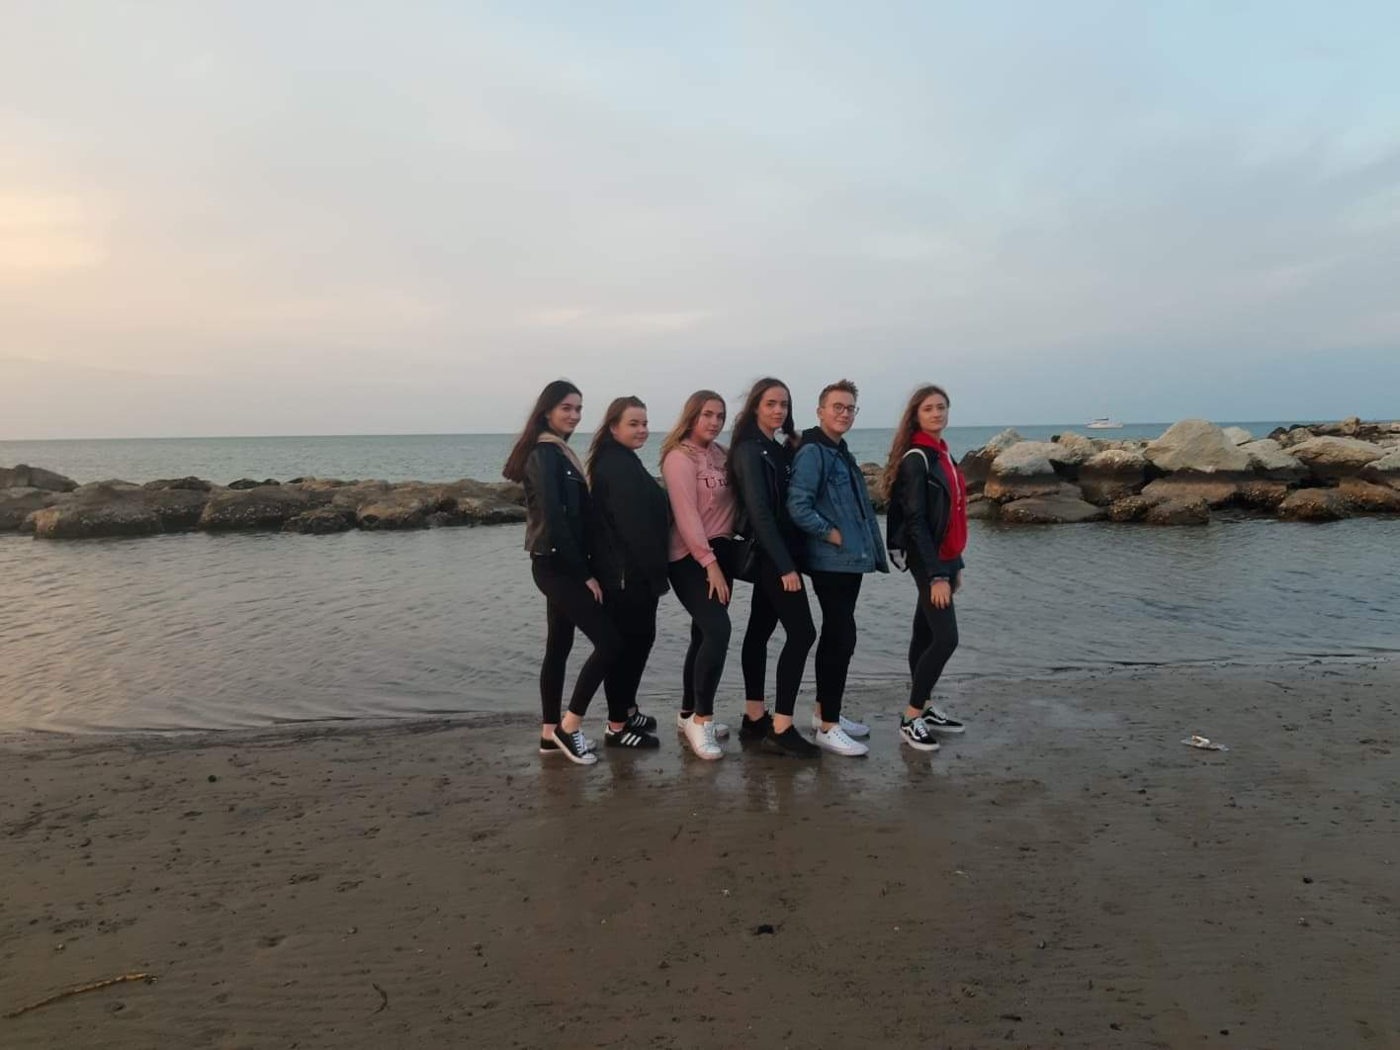
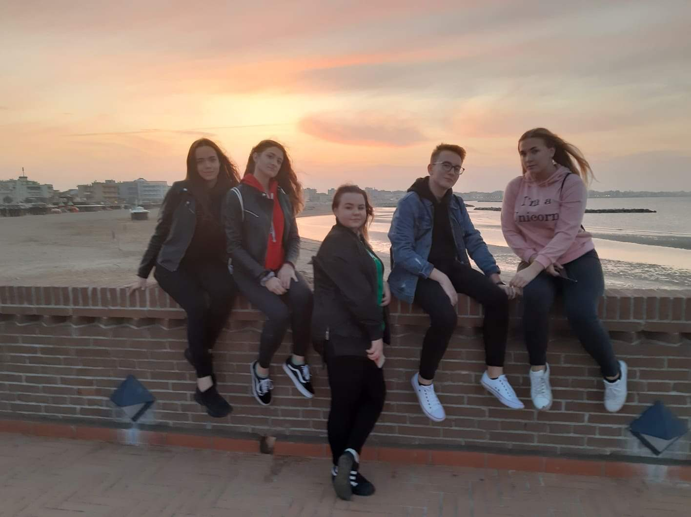
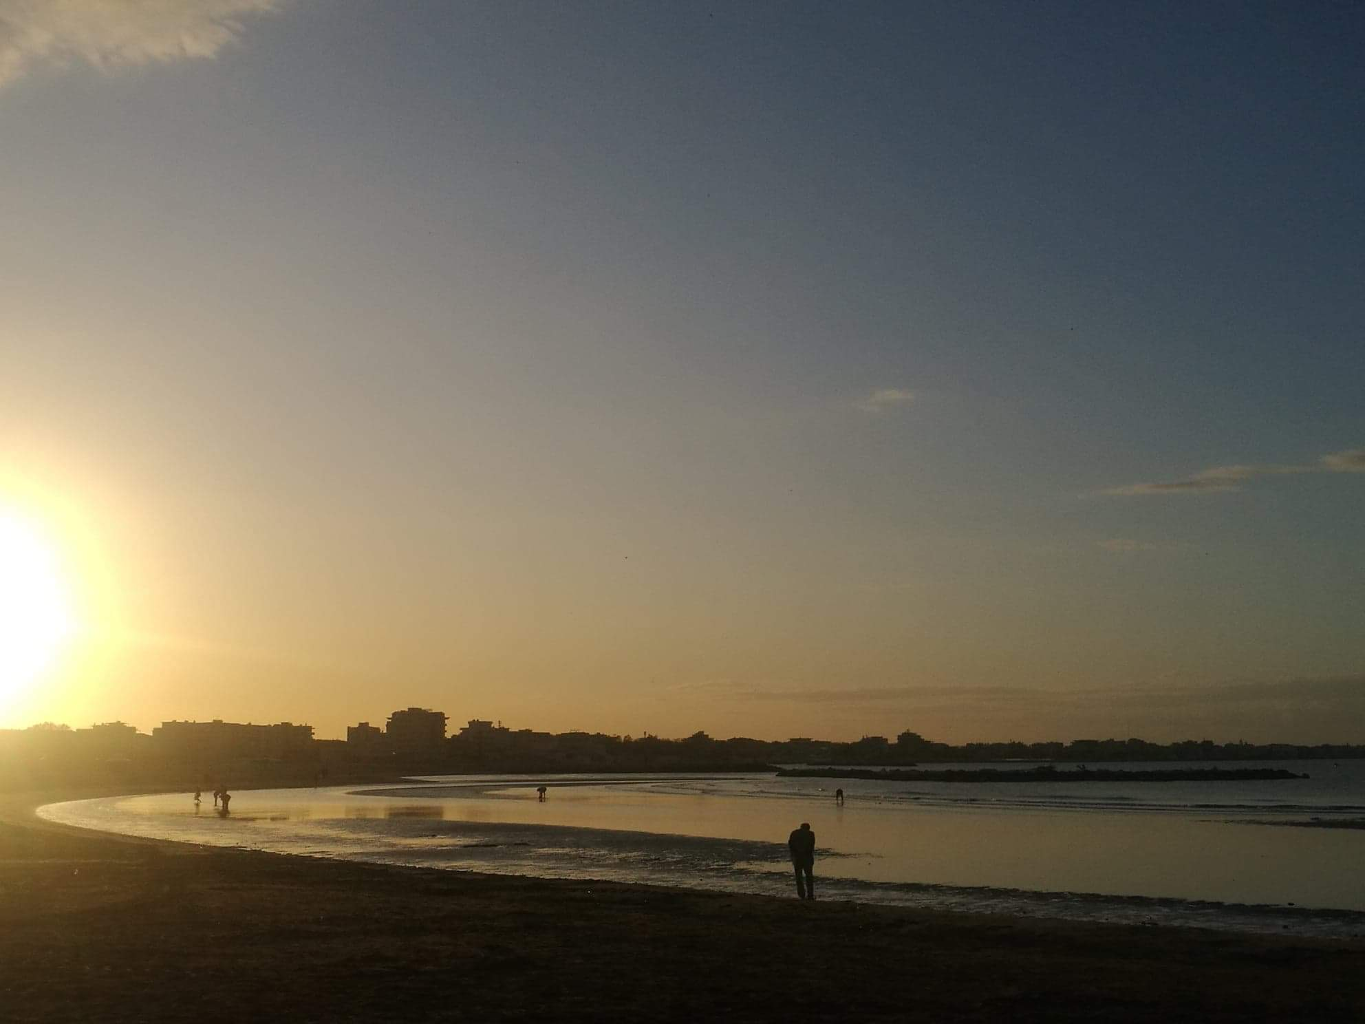
Pierwsze dni po przylocie
odpoczynek na plaży

Slide 10
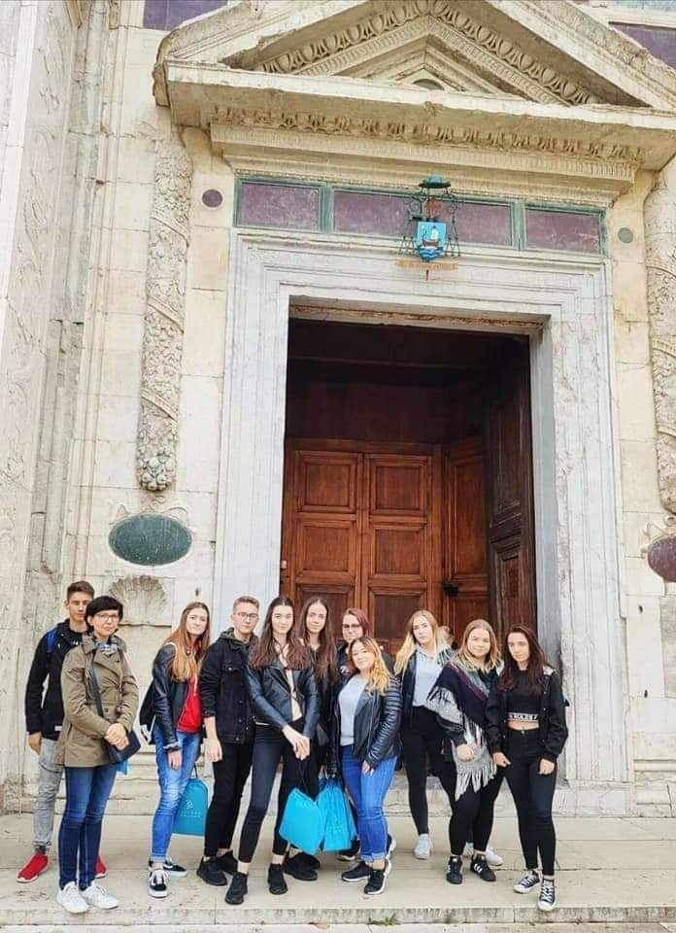
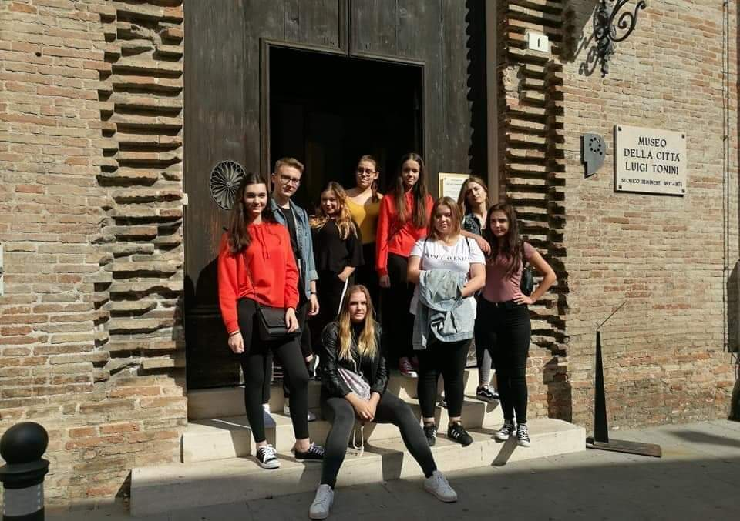
Pierwsze dni po przylocie zwiedzanie miasta

Slide 11
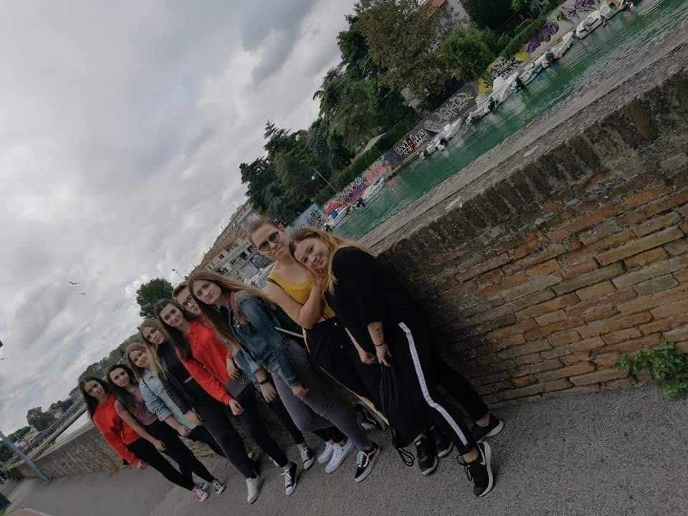
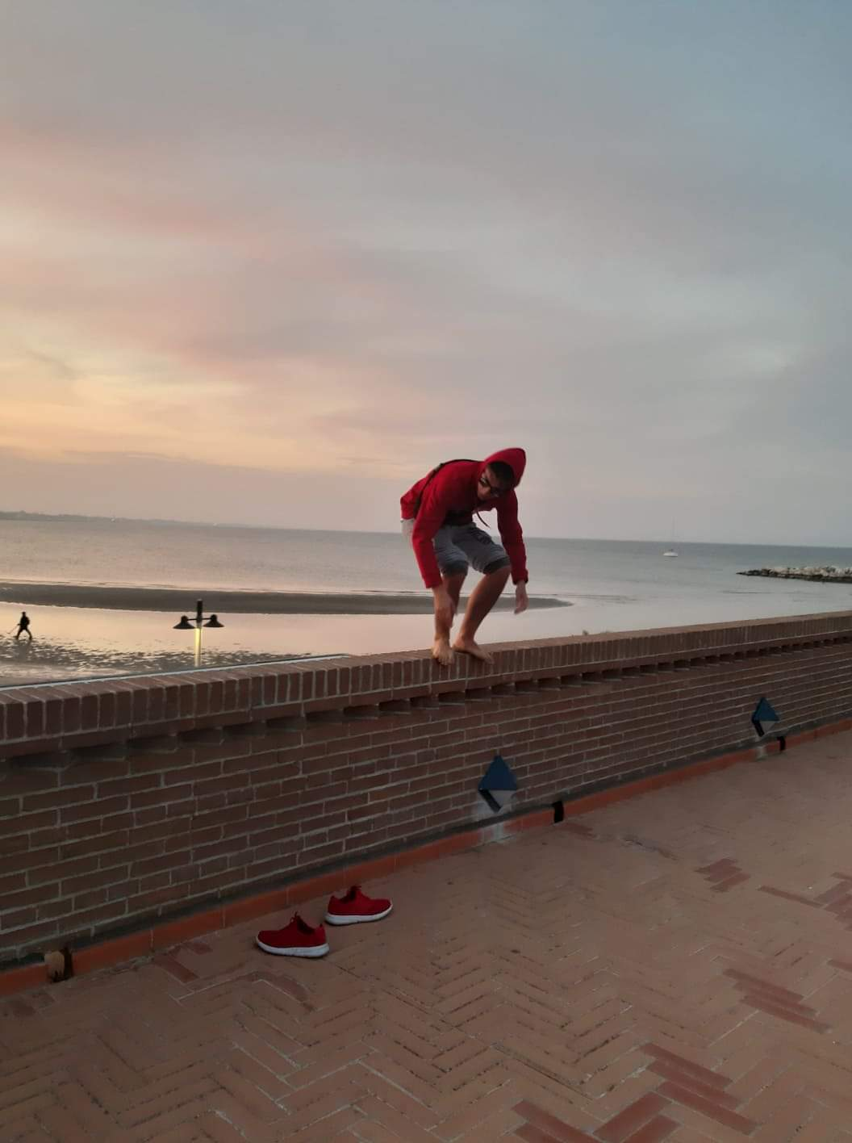
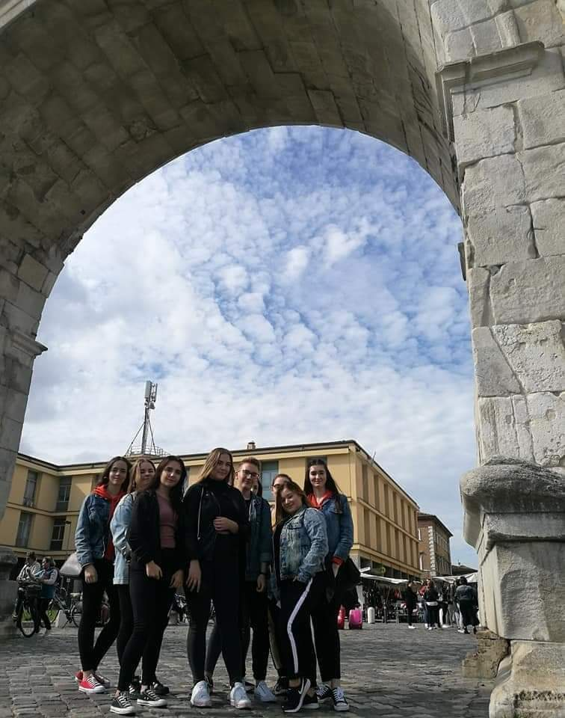
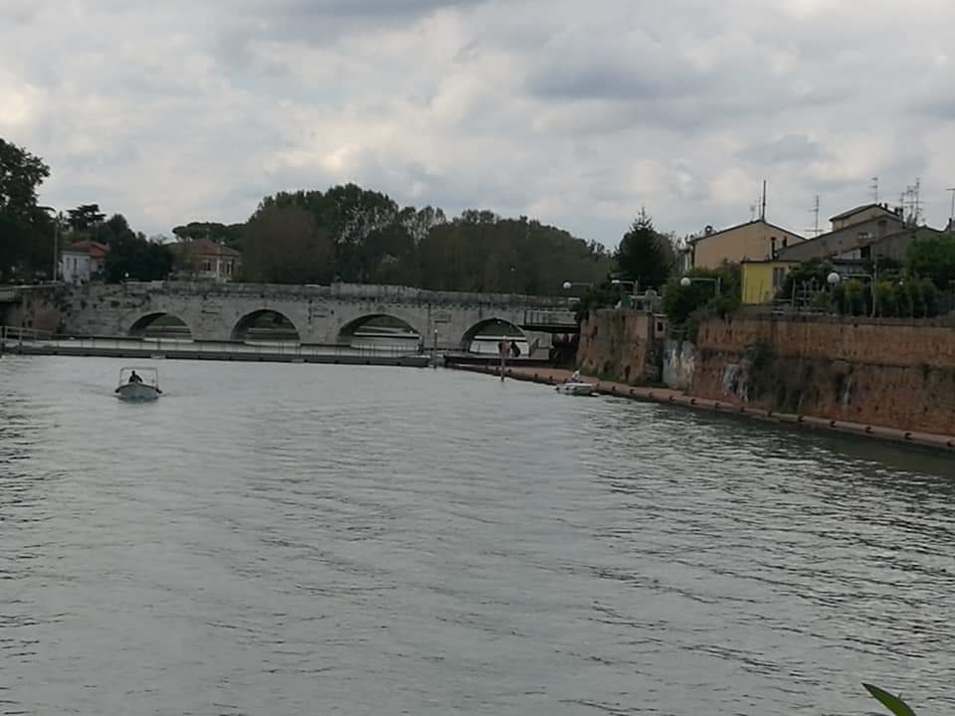
Pierwsze dni po przylocie zwiedzanie miasta

Slide 12
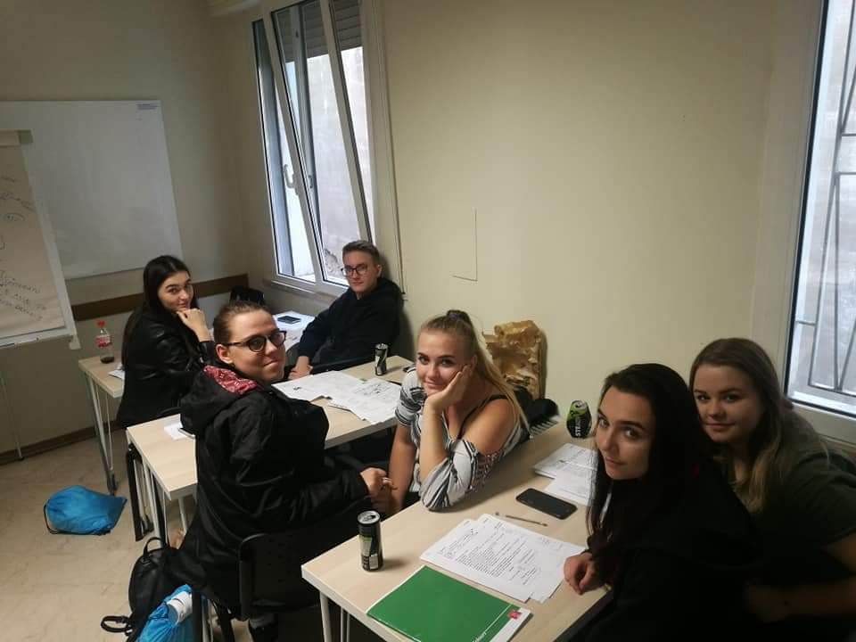
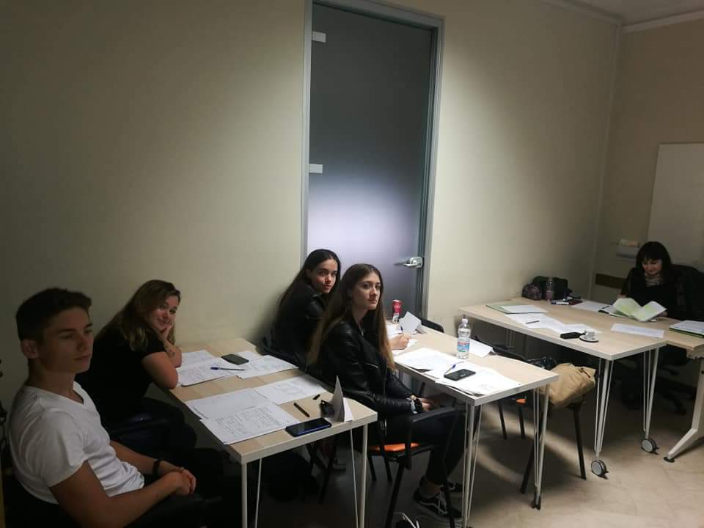
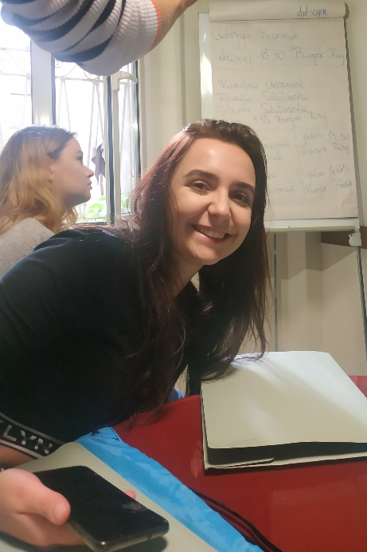
Pierwszy tydzień – kurs języka włoskiego

Slide 13
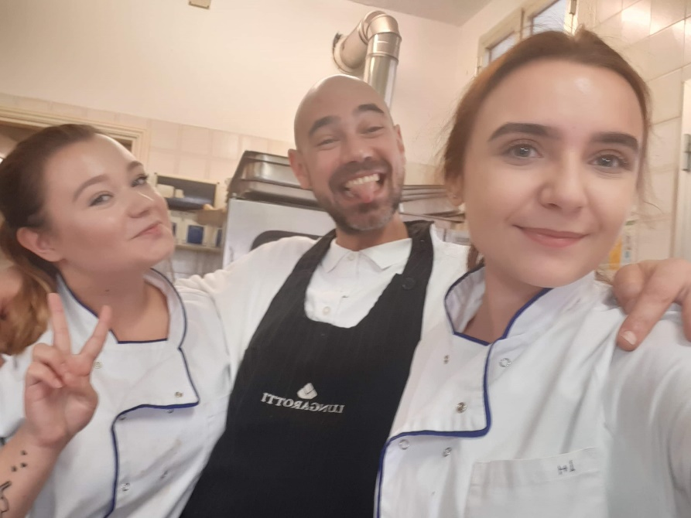
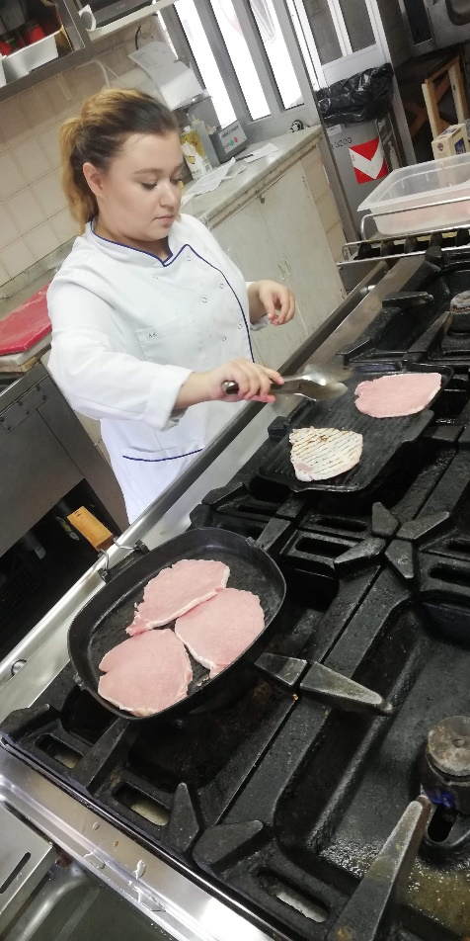
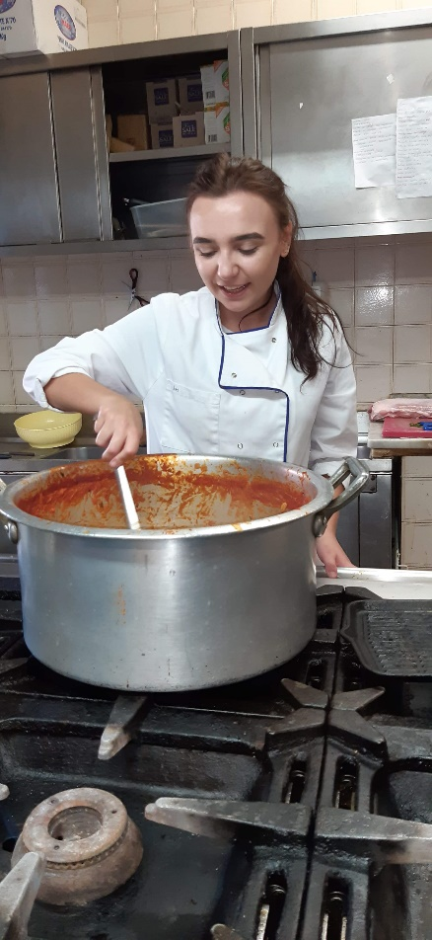
W pracy Iza i Andżelika Hotel New Joile

Slide 14
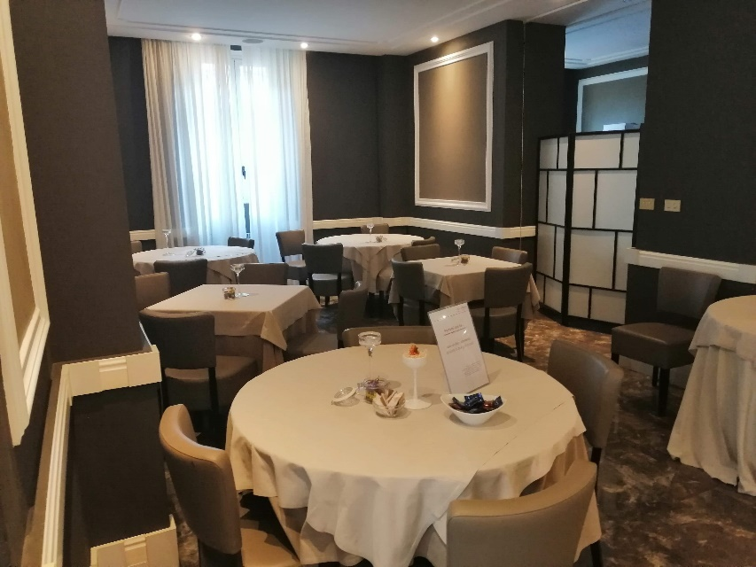
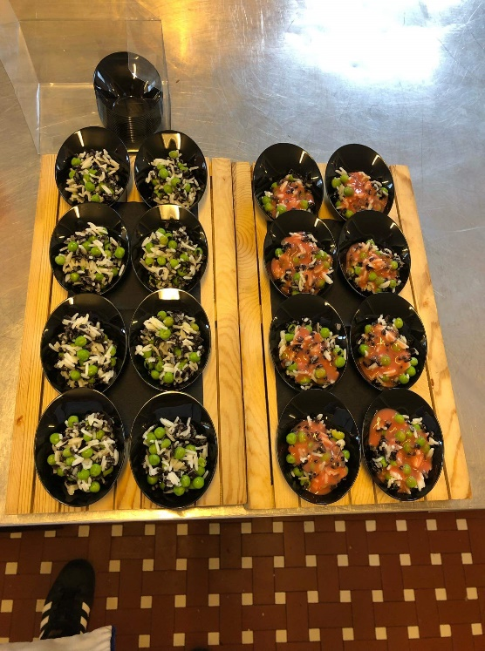
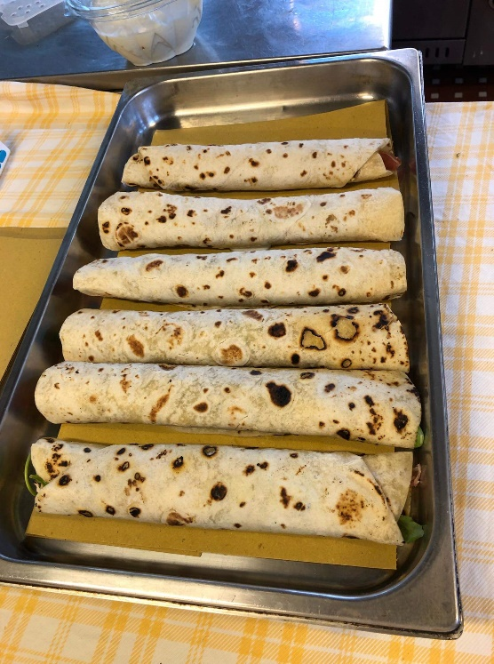
Natalia i Kordian Hotel Villa Adriatica

Slide 15
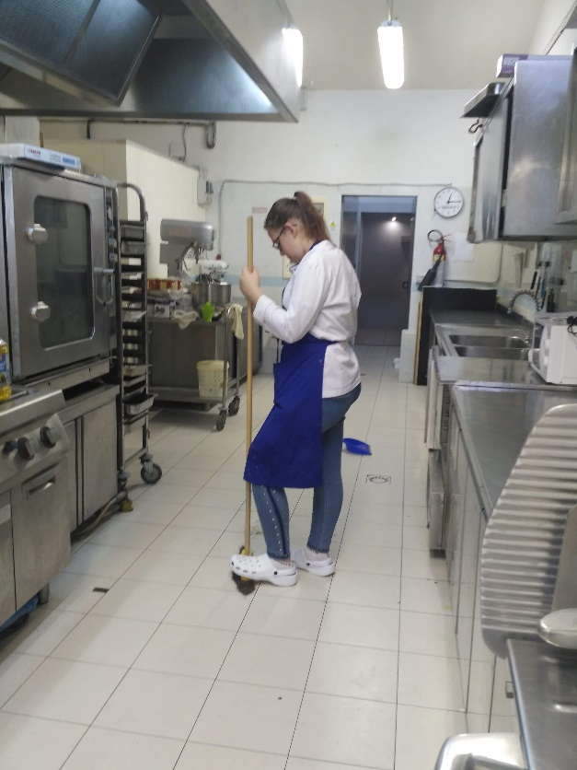
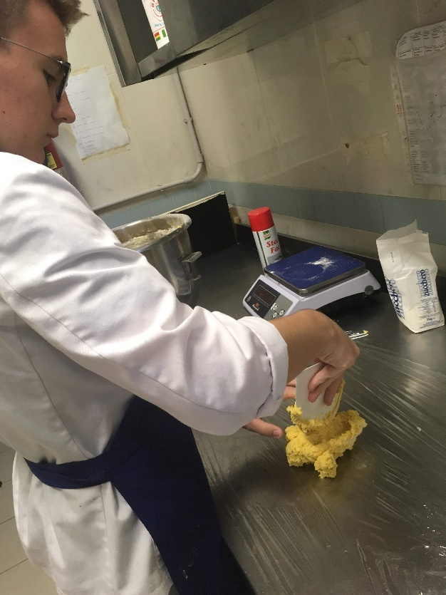
Filip i Kamila hotel Kursal

Slide 16
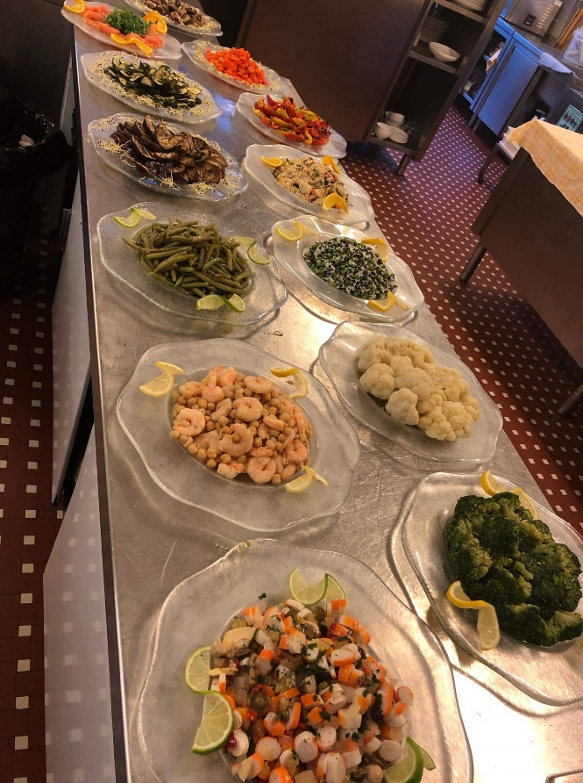
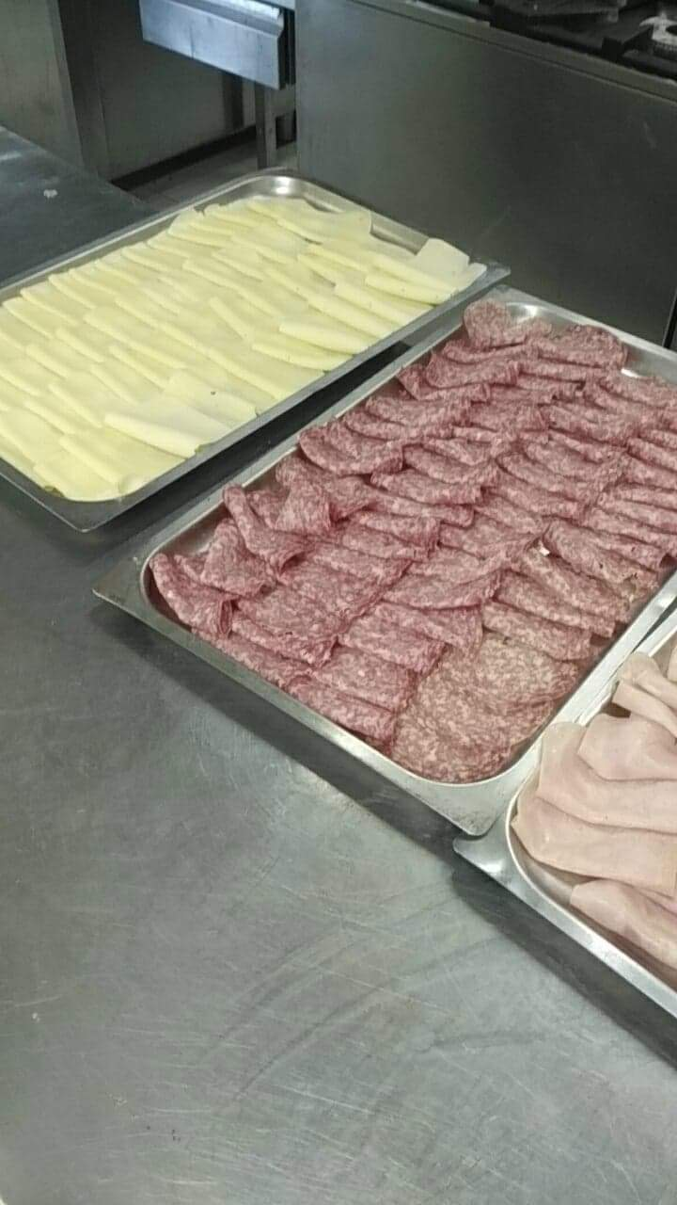
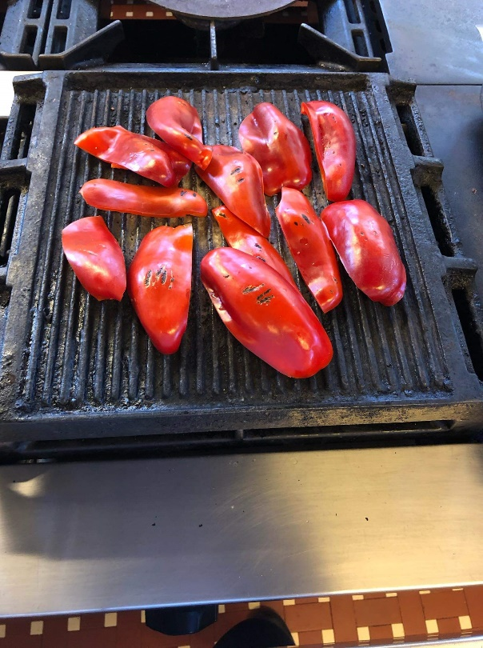
Wiktoria i Klaudia Hotel Bengasi

Slide 17
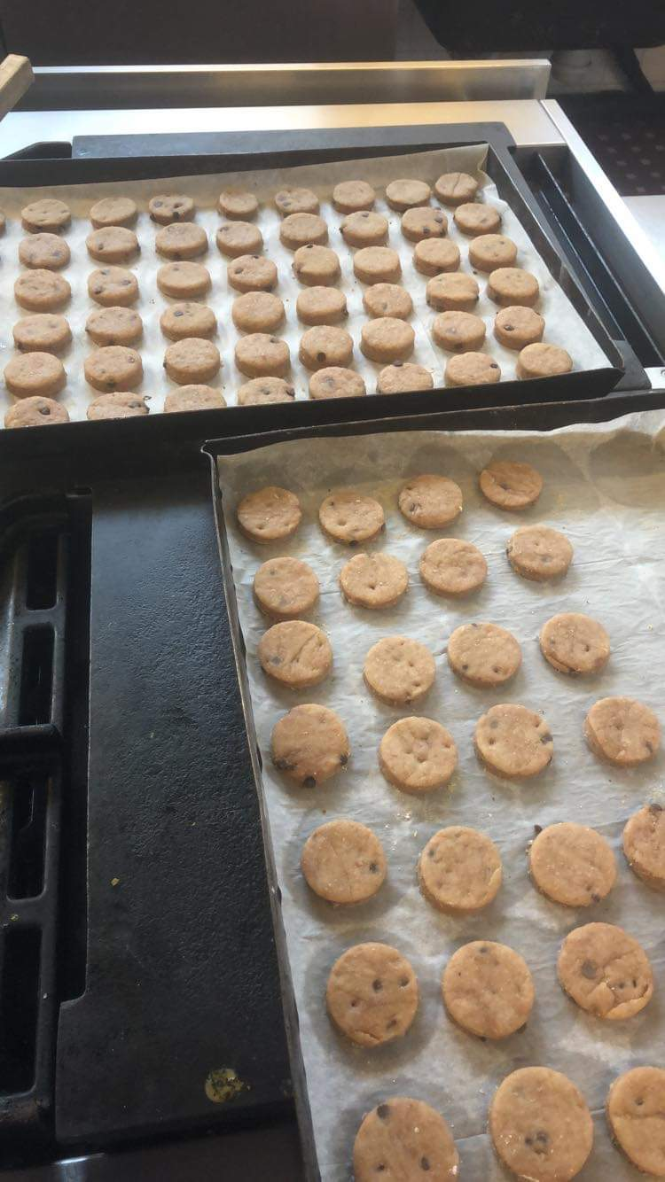
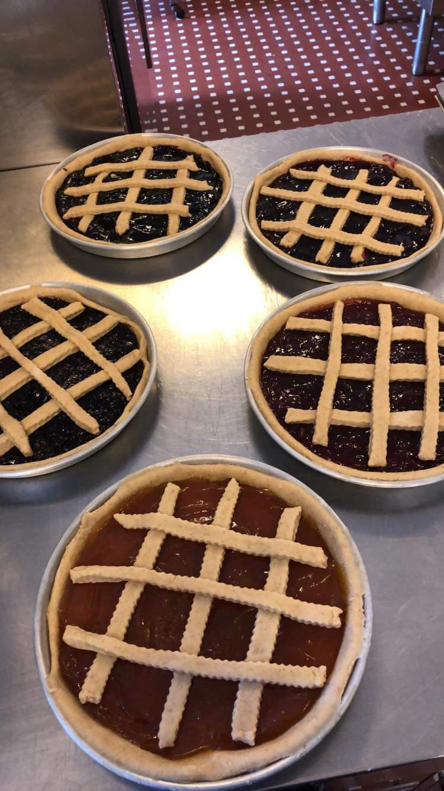
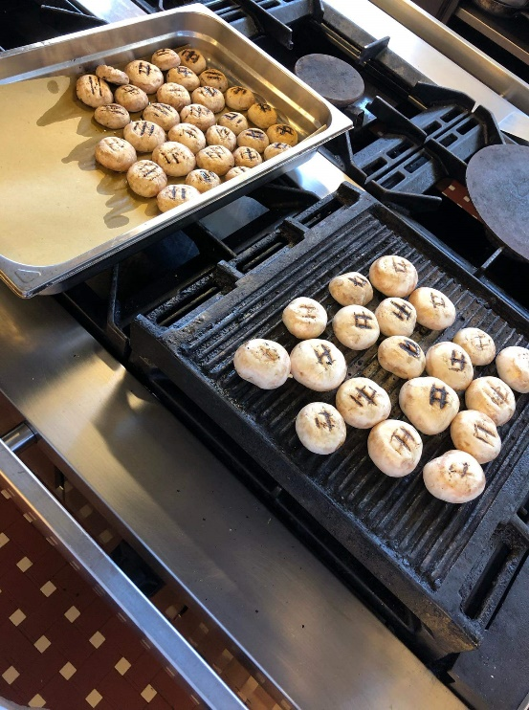
Patrycja Hotel La Perla

Slide 18
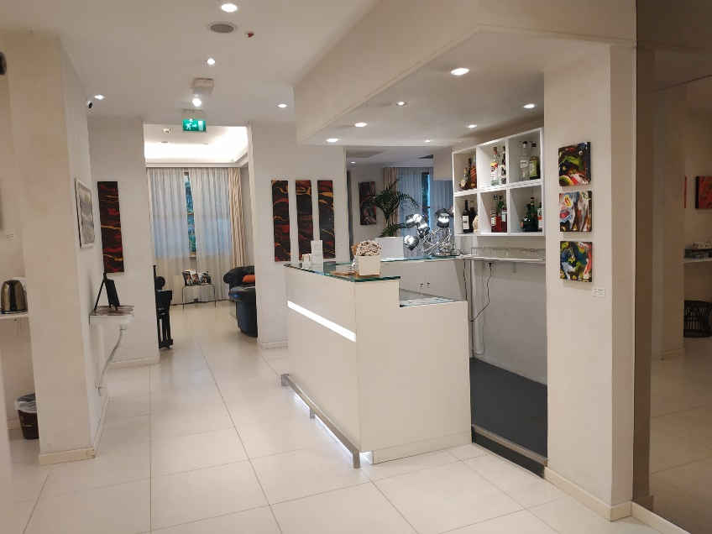
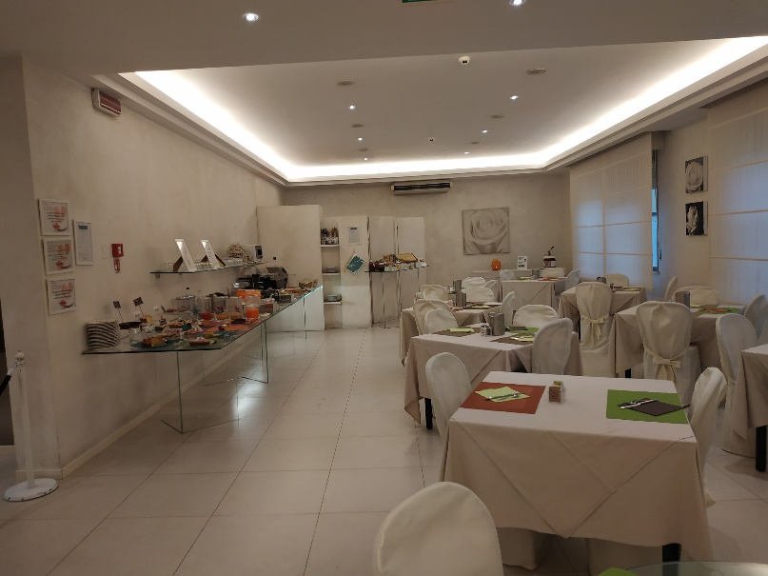
Karolina Hotel Rosabianca

Slide 19
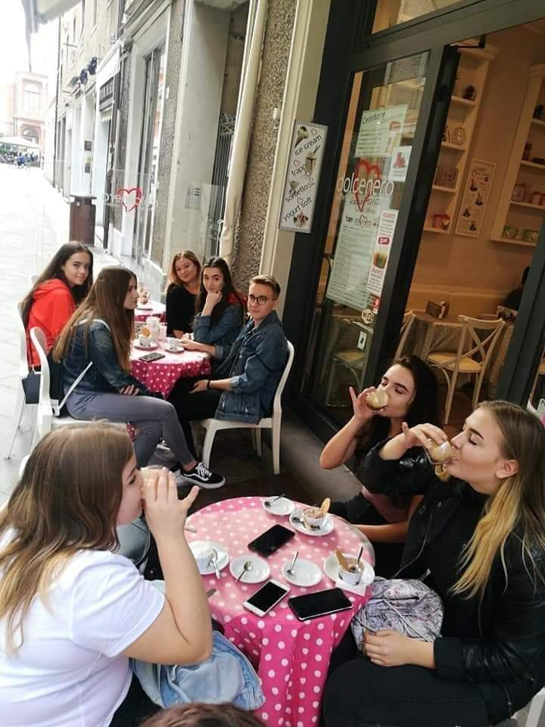
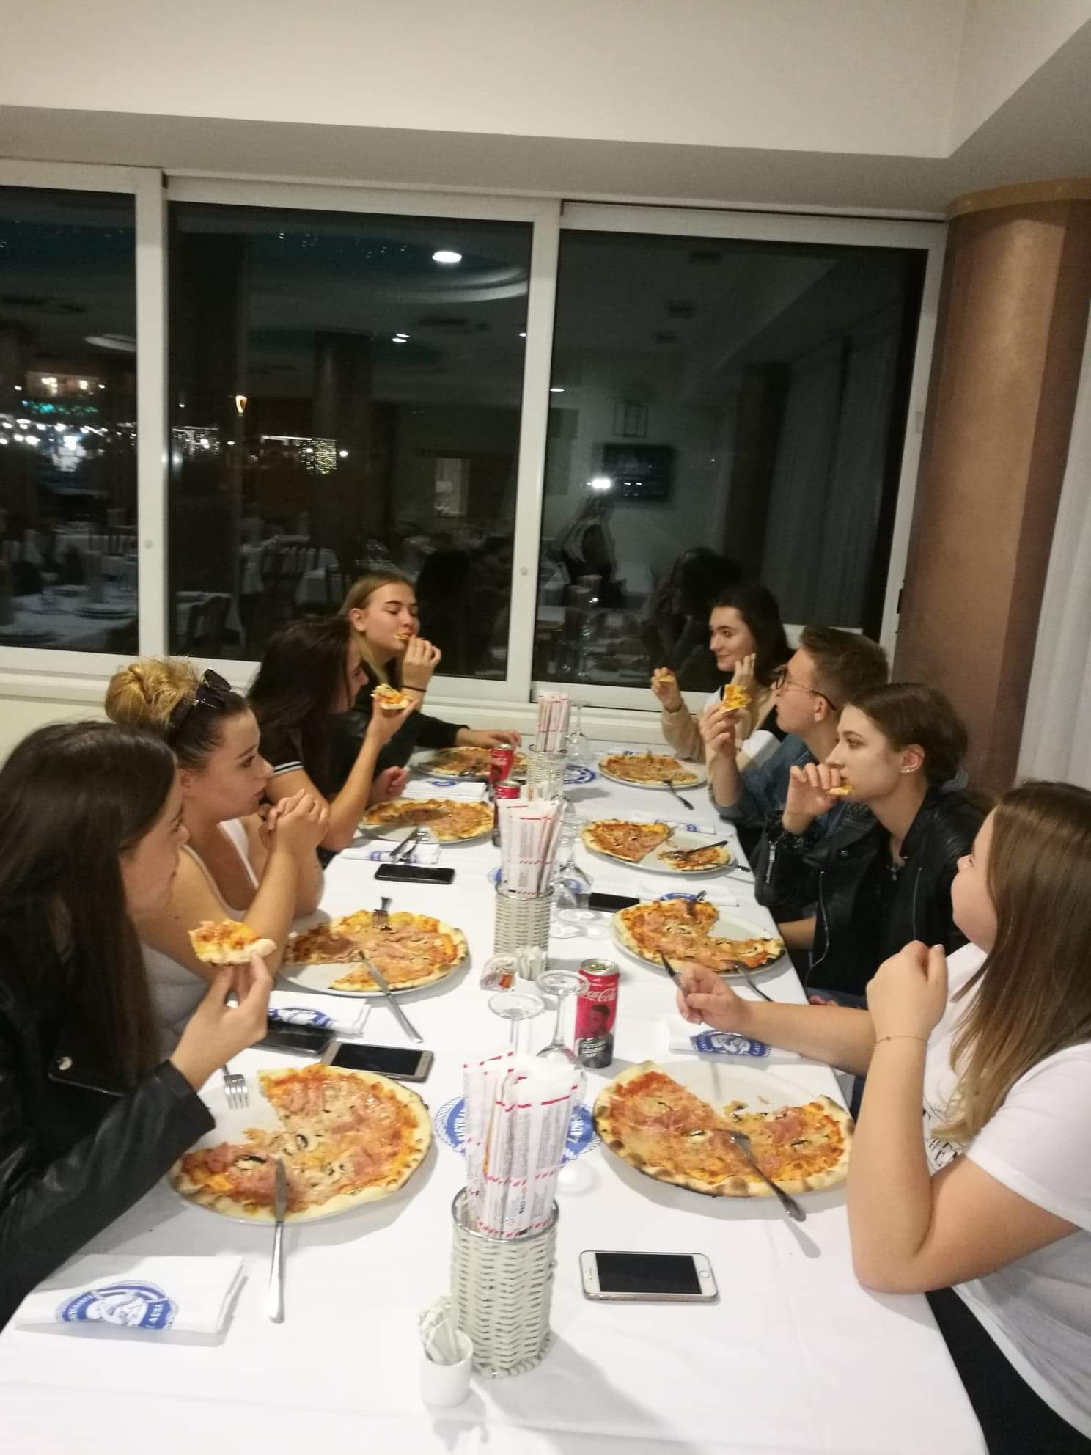
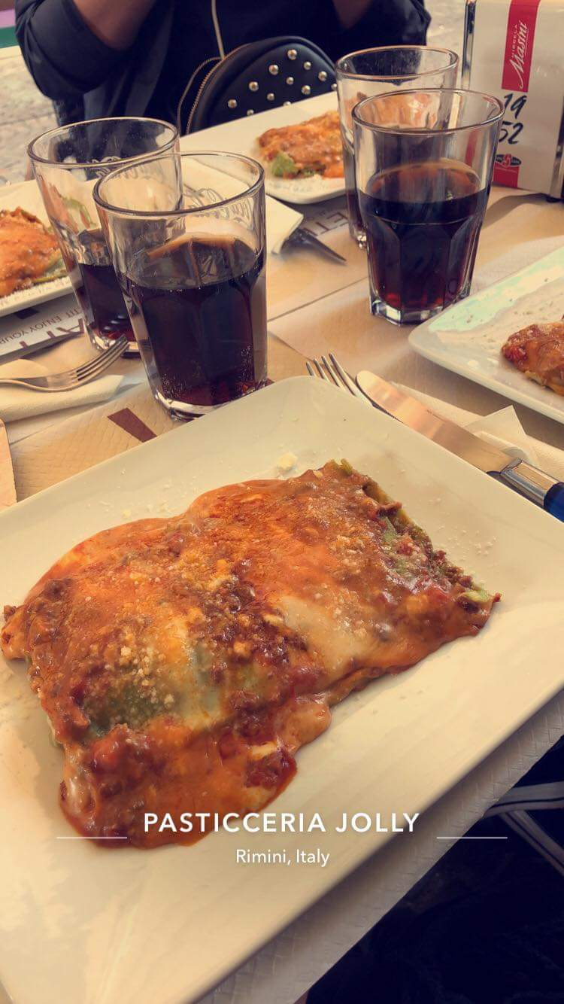
Po pracy…

Slide 20
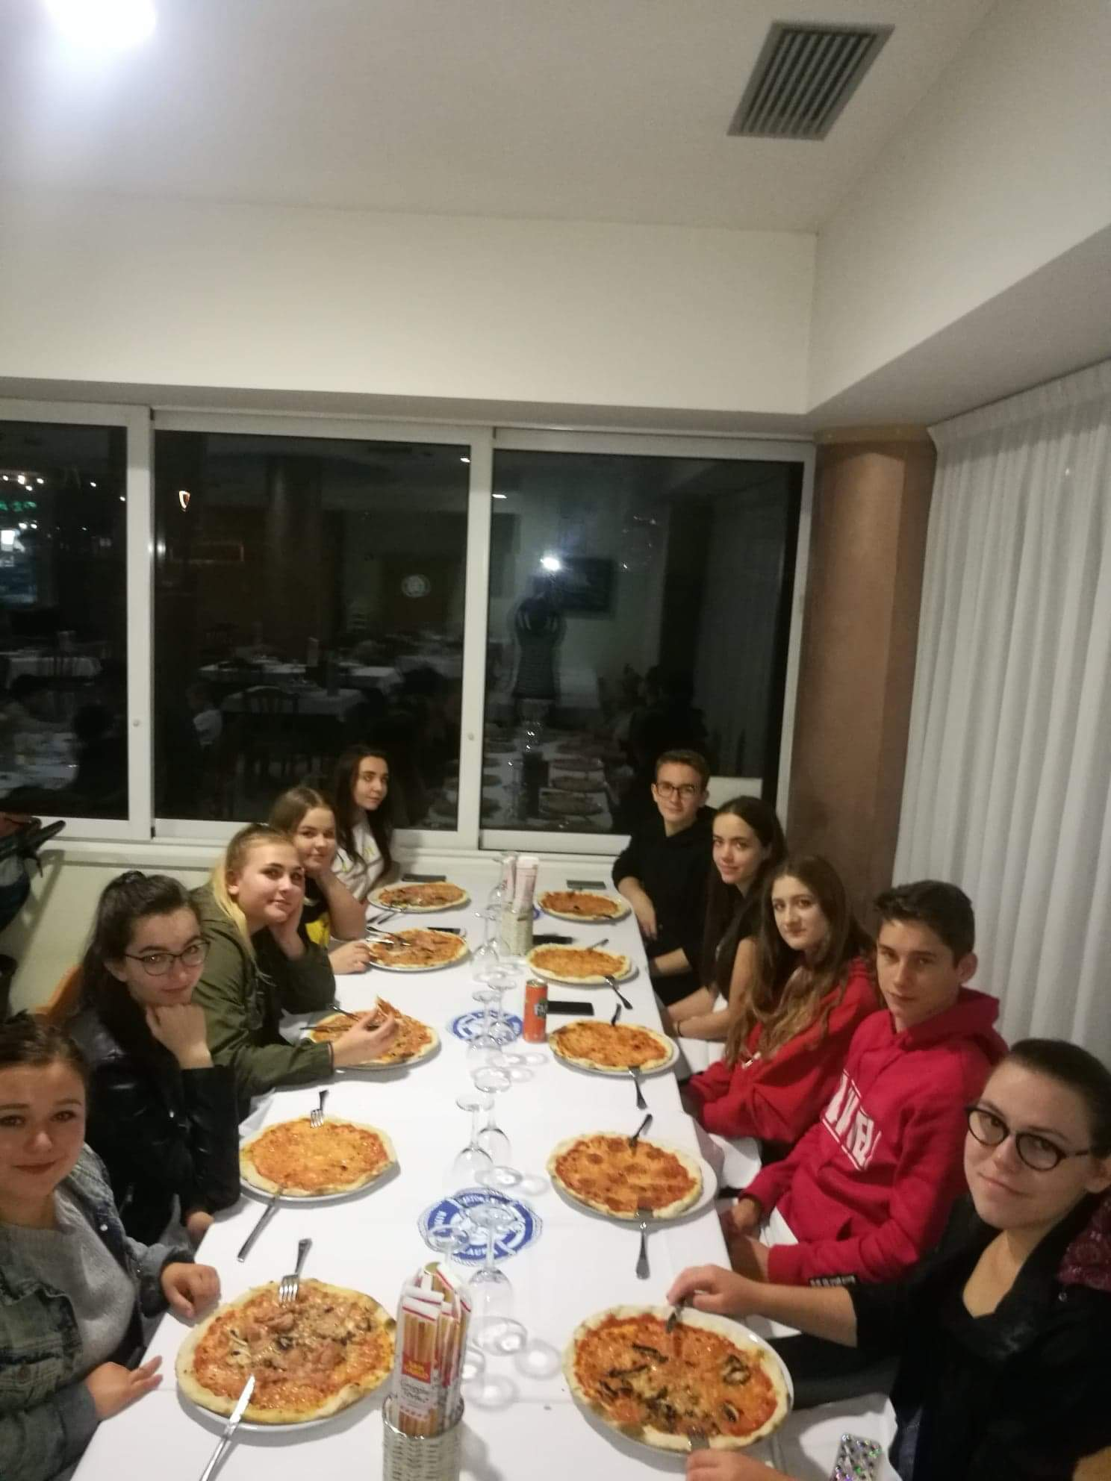
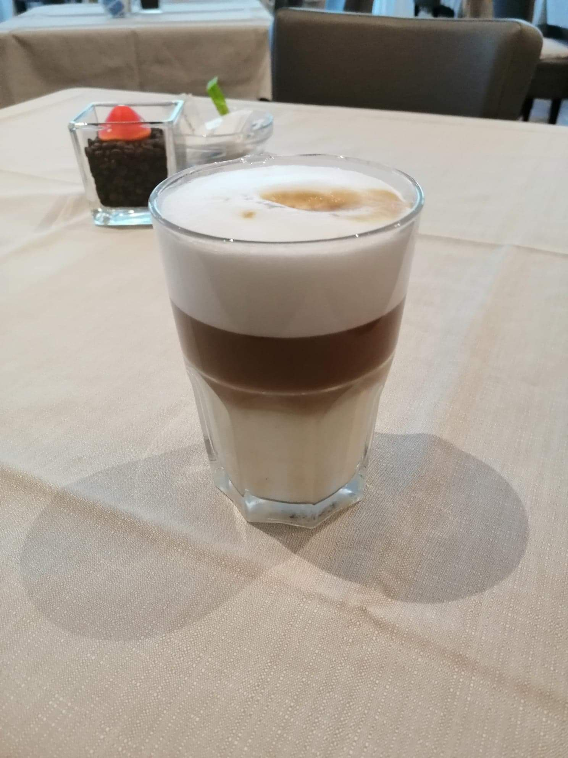
Po pracy…

Slide 21
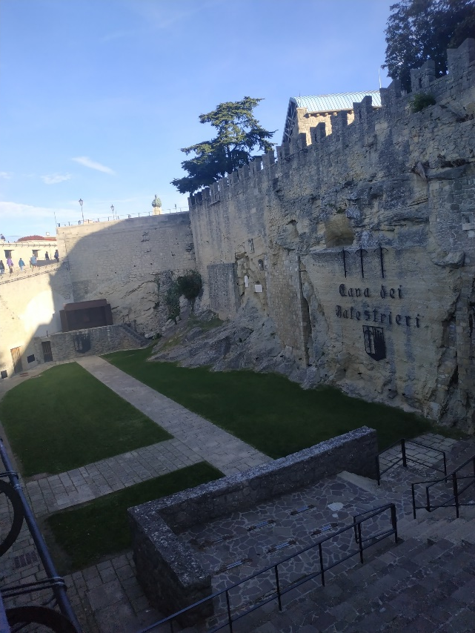
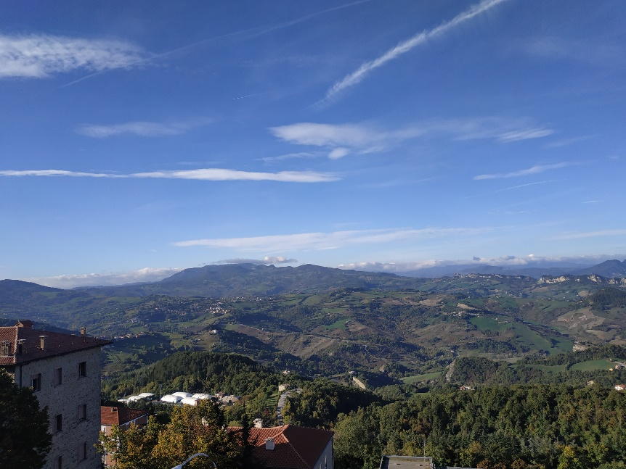
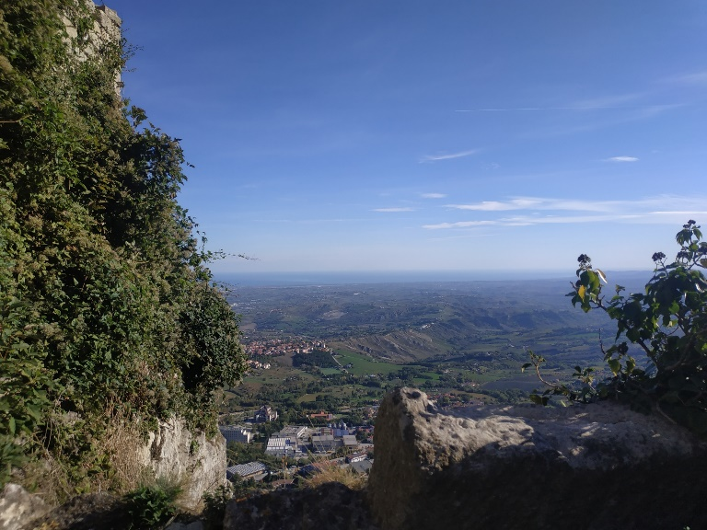
Wycieczka do San Marino

Slide 22
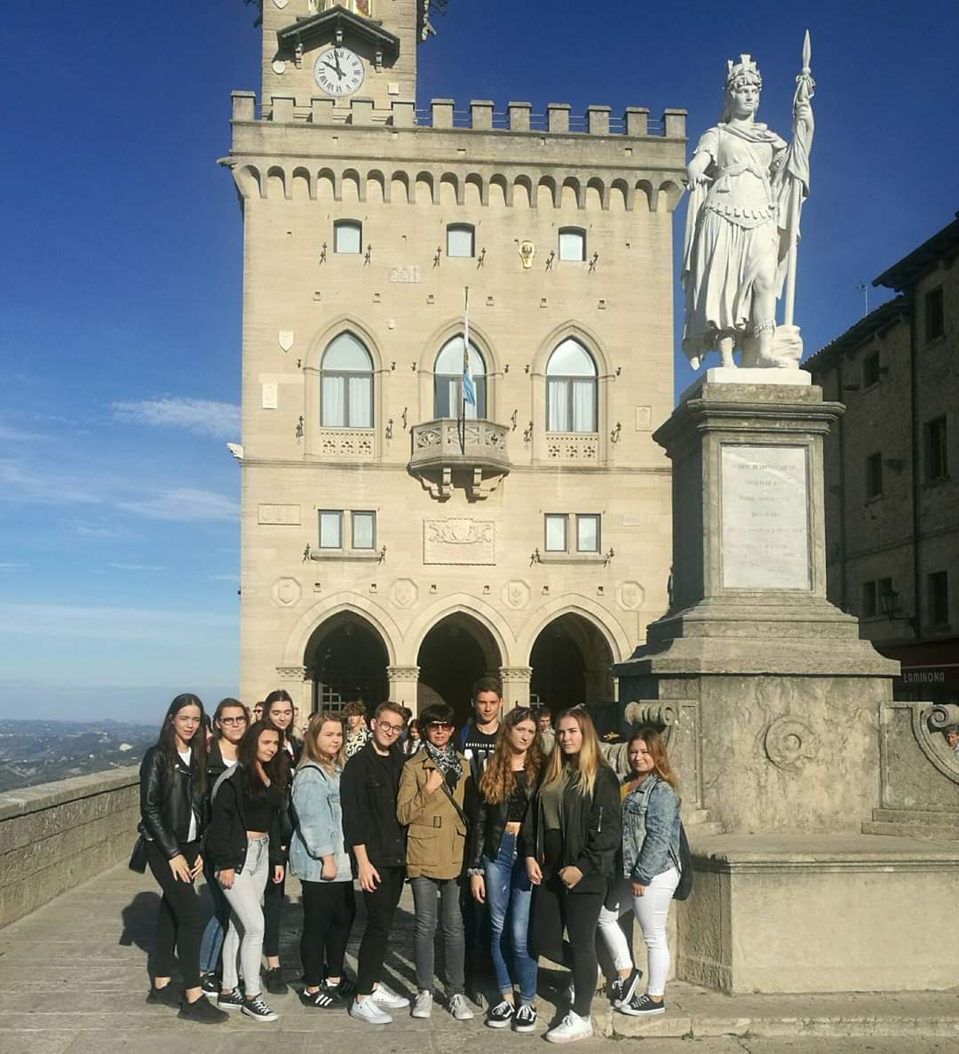
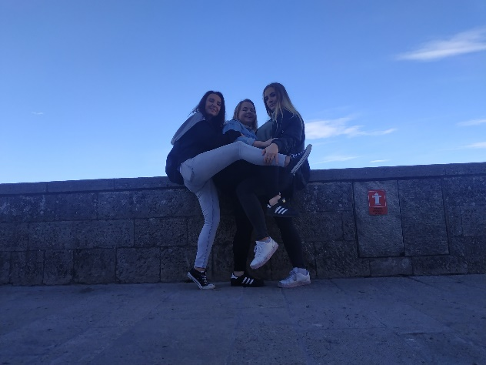
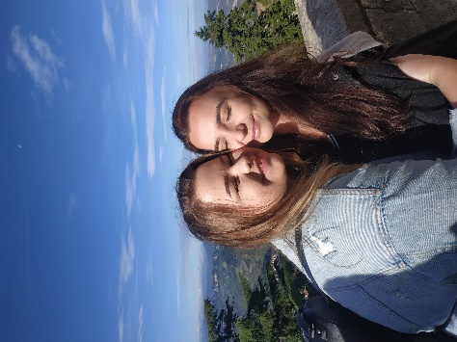
Wycieczka do San Marino

Slide 23
Wycieczka do Wenecji

Slide 24
Wycieczka do Wenecji

Slide 25
Trochę zabawy, odpoczynku

Slide 26
Trochę zabawy, odpoczynku

Slide 27
Trochę zabawy, odpoczynku

Slide 28
Trochę zabawy, odpoczynku

Slide 29
Trochę zabawy, odpoczynku

Slide 30
Trochę zabawy, odpoczynku

Slide 31
Ostatnie spotkanie w Sistema Turismo

Slide 32
Dlaczego warto wziąć udział w projekcie?
Uczymy się radzić sobie za granicą,
Poznajemy nowych ludzi i inną kulturę,
Uczymy się języków obcych,
Poznajemy włoską kuchnię, która jest zdrowa i bardzo popularna,
Zdobywamy europejskie certyfikaty i kwalifikacje, które są ważne na rynku pracy,
Zwiedzamy najpiękniejsze miejsca we Włoszech,
Mamy większą motywację i pewność siebie.

